Slide 1


GESTOR PLUS
Análisis y Desarrollo de Software

Slide 2

Integrantes
Englis Alexander Barros Osuna
Cristiam Cadena Gutierrez
Johan Estiven Rodriguez Vargas
Juan Esteban Becerra Genez

Slide 3

Descripción
Gestor_plus es un software diseñado para facilitar la gestión en el área de recursos humanos, el software está destinado a la empresa LaFayette abarcando la gestión de vacantes, hojas de vida, agendación de citas, ausencias, paz y salvos, horas extra, quejas y reclamos, contratos y jornadas Tiene 15 requerimientos funcionales:
iniciar sesión, registro, categorias, cargos, Vacantes, Postulaciones, Hojas de vida, Experiencia, Estudios, Ausencias, Paz y salvos, contratos, Jornadas, Horas extra, Quejas y reclamos. Estos requerimientos son administrados por diferentes usuarios según su rol los cuales existen : administrador, aspirante, empleado, recursos humanos
Gestor plus soluciona el problema de la gestión ineficiente en el área de recursos humanos que experimenta ralentización en los procesos subyacentes y pérdida de los documentos. Con esta plataforma unificada y adaptable, se mejora los tiempos de respuesta y la organización de documentación, aumentando la calidad y experiencia de los trabajadores
ieee830

Slide 4

Alcance
Gestor_Plus le permitirá la digitalización y autogestión documental de empleados para la empresa LaFayette, agilizando el área de recursos humanos en sus labores diarias.

Slide 5
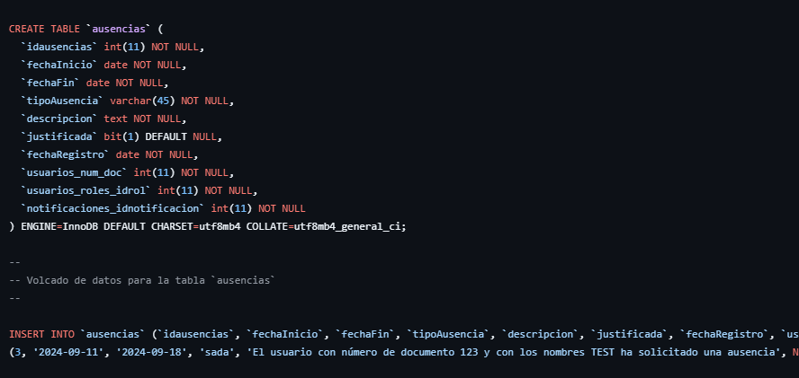
Script base de datos
Script

Slide 6
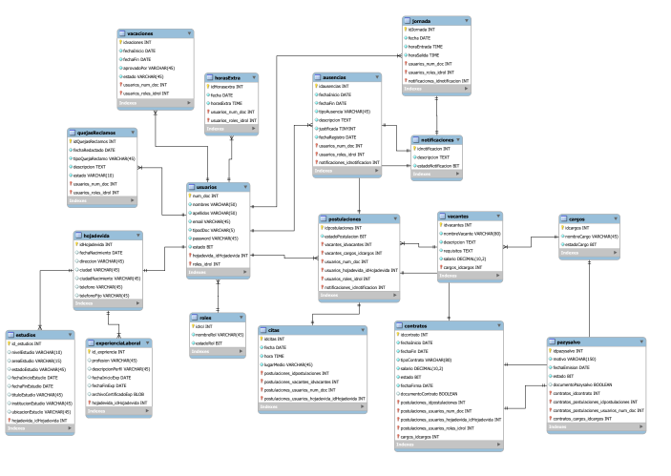
Modelo relacional
modelo relacional

Slide 7
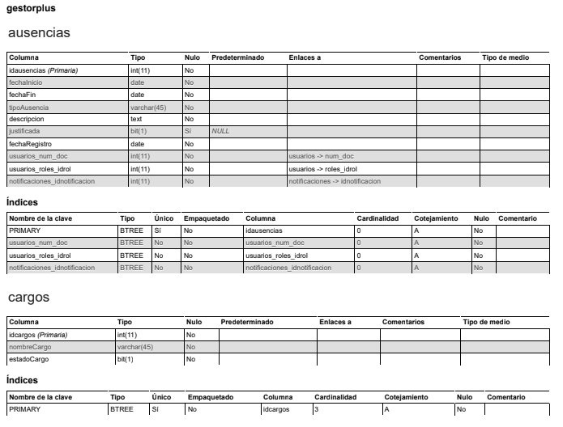
Diccionario de datos
Diccionario de datos

Slide 8
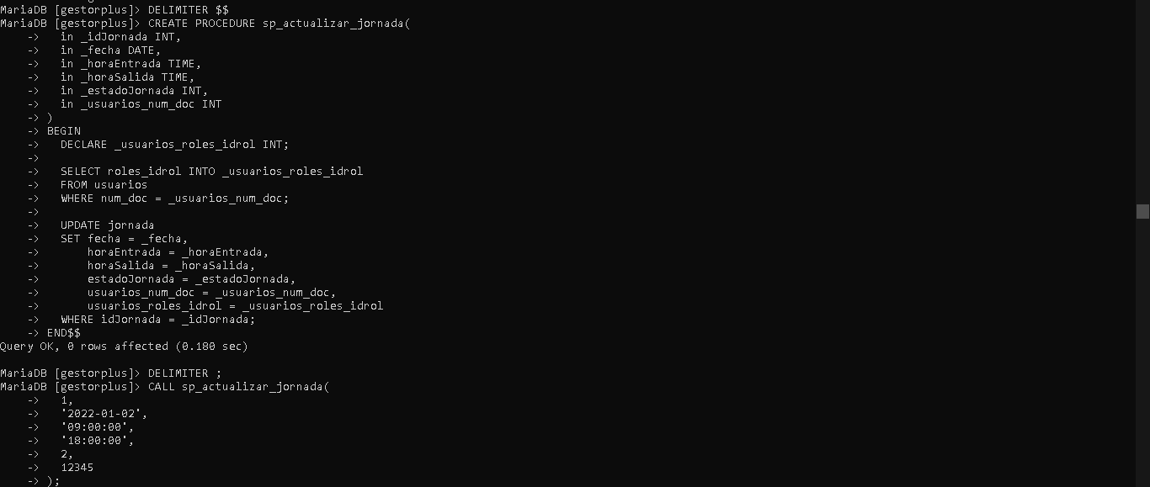
Procedimientos almacenados

Slide 9
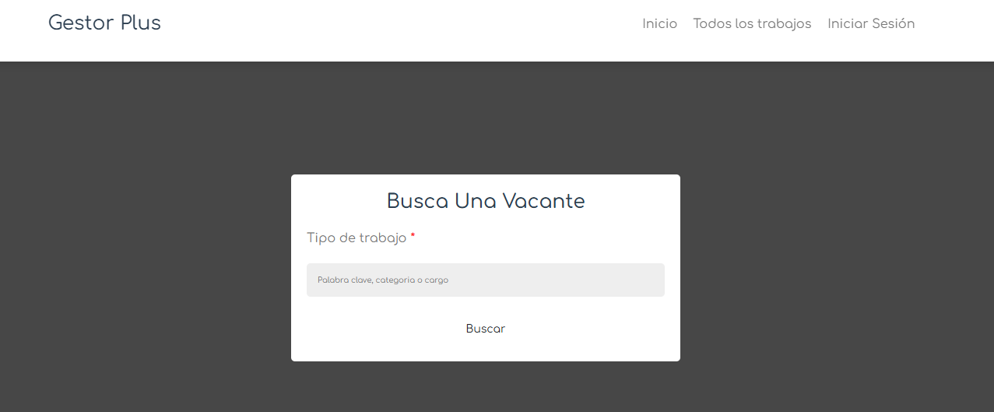
FrontEnd

Slide 10
Encriptación de contraseña

Slide 11
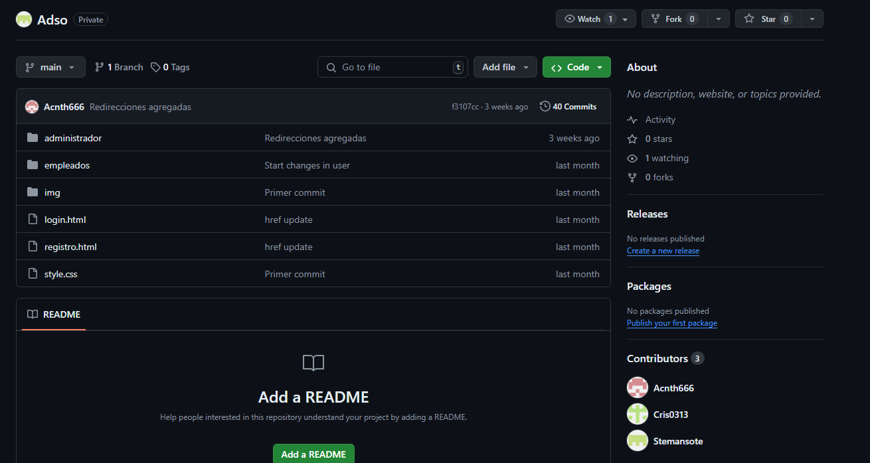
Control de versiones
El control de versiones es el github donde se trabaja el software este nos ayuda a mantener un control de versiones y ademas de historial sobre cambios
Stemansote/Adso (github.com)

Slide 12


